Slide 1
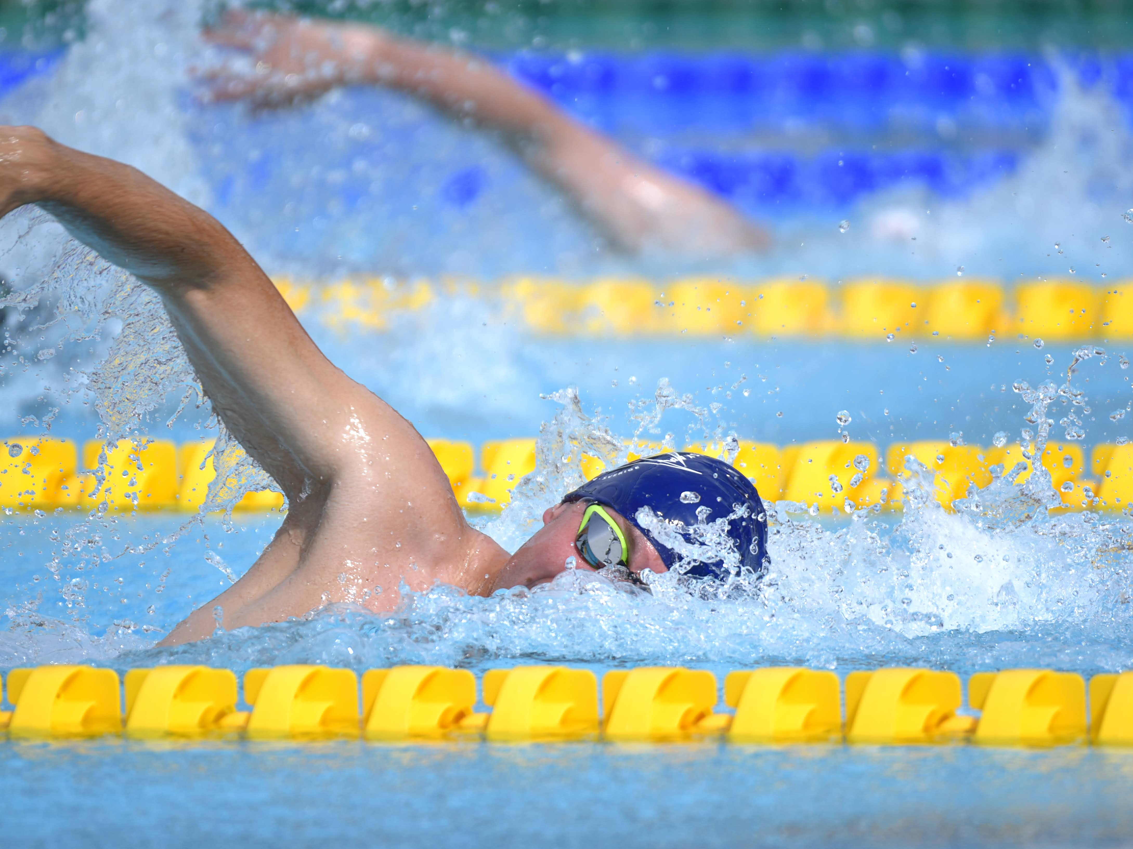
Säsongs- och tävlingsplanering 2025-2028
Välkomna!
SDF-träff 2024-03-12

Slide 2
Presentation & agenda
NAMN
DISTRIKT
ROLL
AGENDA
Kort genomgång av nationell STP
Genomgång av tidslinje/arbetsgång
Uppdateringar från distrikten

Slide 3
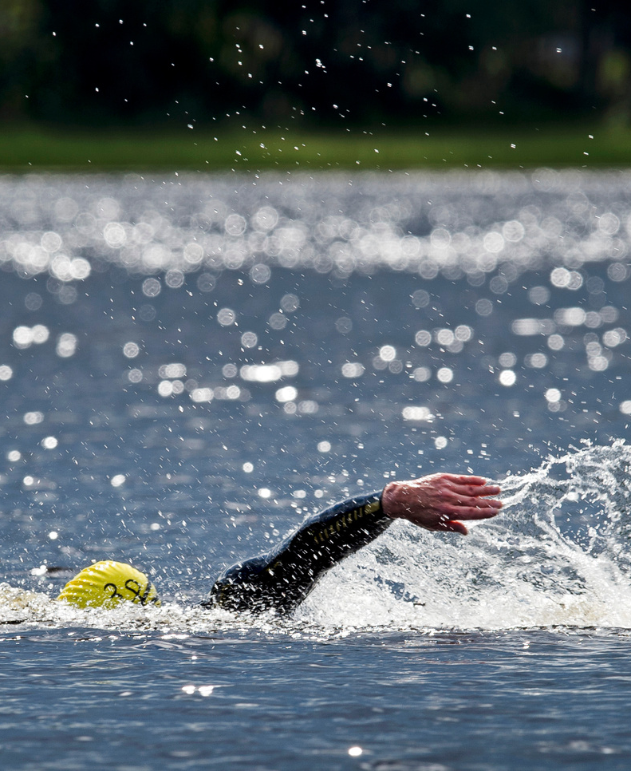
PARASIMNING
SIMNING
SIMNING I ÖPPET VATTEN
ALLA FÄRDIGHETS-/AMBITIONSNIVÅER

Slide 4
Ingångsvärden - Vägledande principer
Framtaget av Omvärld- & forskningsarbetsgruppen
Simidrott - för alla. Fler, flera ska vara kvar längre
Jämbördig konkurrens & färdighetsnivå
Fokus på individuell utvecklingen

Slide 5
Utbildningshelger & förbundshelger
Förbundshelger försvinner i och med introduceringen av parallelltävlingarna.
Utvecklingshelger utbildningshelger
Fyra stycken, varav en vartannat år är blockerad för tävlingssanktioner.
v.19
v.37
v.46
v.6

Slide 6
HANDLEDNING DISTRIKT
1.
UTFORSKA
STP i distriktet,
En samverkan mellan distrikt och föreningar.
Tillsammans kan vi bättre!
5.
2.
GENOMFÖR
UTVÄRDERA
FÖRÄNDRA
UTVECKLA
4.
3.
SANKTIONERA
REGISTRERA
PLANERA
Notes:
Handledningen ska ses som ett stöd i arbetet med framtagning av och kontinuerligt arbete med Säsong- och tävlingsplanering (STP) inom distriktet tillsammans med föreningar.
Handledningen består av fem faser som dels kommer att beskrivas, dels visuellt tydliggöras med hjälp av ett årshjul. Årshjulet visar på en möjlig struktur som distrikt eller förening kan arbeta utifrån för att på ett inkluderande sätt ta sig an en Säsongs- och tävlingsplanering.

Slide 7
Tidslinje / arbetsgång
2024-06-02 Sanktioner slutförda för perioden 2025-01-01 – 2025-07-31
2024-03-12 Distriktsöverskridande träff
2024-03-16 Svensk Simidrotts styrelse fattar beslut om STP
2024-05-21 Distriktsöverskridande träff
2024-10-27 Sanktioner slutförda för perioden 2025-08-01 – 2026-07-31
2024 v.35 Distriktsöverskridande träff
2024 v.41 Distriktsöverskridande träff

Slide 8
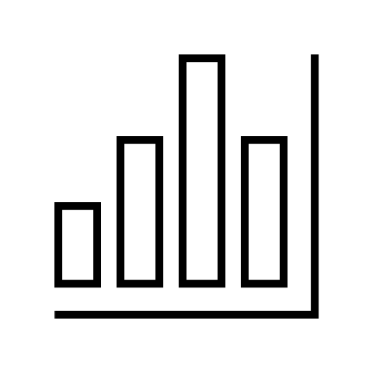
Statistikrapport - distrikt
Tillgänglig från januari 2024
Tempusstatistik med distriktsinloggning
Exempelvis:
Totalt antal simidrottare
Totalt antal resultat
Totalt antal parasimmare
Totalt antal resultat av parasimmare
Fördelning av resultat per simsätt - totalt, per tävlingsnivå, i ålderskategorier samt kön
Fördelning av resultat per distans - totalt, per tävlingsnivå, i ålderskategorier samt kön
Fördelning av resultat per 100 World Aquatics Points - totalt, i ålderskategorier samt kön

Slide 9
Åldersklasser
SUM-SIM
JSM
SM
UGP
13-14 år
15 år
16 år
13-19 år
13 år och äldre
13 år
14 år
15 år
16 år
17 år
Swedish GP
13 år och äldre
USM (25)
U21 SM (25m)
SM
13-14 år
15 år
16-17 år
18-21 år
13 år och äldre
13 år och äldre
Swedish GP
13 år och äldre
Regionalt GP
Målgrupp 15 och äldre
Målgrupp 17 och äldre
Lagkapp 13-15
Lagkapp 13-17
USM (50m)
13-14 år
15-16 år
17-18 år
Lagkapp 13-15
Lagkapp 13-18
Lagkapp 13-21*
U21 SM (50m)
19-21 år
Lagkapp 13-21*

Slide 10
PARALLELLTÄVLINGAR I DISTRIKTEN
Tävlingsstrukturen formas så att alla, oavsett färdighetsnivå, får möjligheten att tävla i en variation av tävlingsgrenar.
Notes:
Tävlingsstrukturen i svensk simning formas så att alla, oavsett färdighetsnivå, får möjligheten att tävla i en variation av tävlingsgrenar.
Utöver en strävan efter att främja jämbördig konkurrens och boosta den inre drivkraften hos simmare som ännu inte har nått nationell mästerskapsnivå behövs parallelltävlingar introducera.
På så sätt får simmarna i klubben, vare sig man är med på ett nationellt mästerskap eller parallelltävling, en gemensam vecka att sträva efter vilket bidrar till att gruppsammansättning på klubbnivå blir mer harmoniserad.
Genom att göra detta skapar vi förhoppningsvis också en tränings- och tävlingsmiljö som både utmanar och stöttar, vilket i sin tur kommer att inspirera simmare att nå sin fulla potential.
Parallelltävlingar är ett samlingsnamn på de tävlingar som sker parallellt med tävlingar på nationell nivå. Dessa tävlingar bör förslagsvis gå veckan före, under eller efter det aktuell tävling på nationell nivå.
Tävlingarna bör ligga utspridda i hela landet så att alla simmare får möjlighet att tävla. Det finns tydliga planer i distrikten och i föreningar för hur simmare stimuleras till att tävla i flera olika simsätt, i flera olika distanser, lagkapper samt i 25m bassäng respektive 50m bassäng (om möjligt).
För att genomföra följande initiativ uppmanar vi distrikten att samarbeta med föreningarna och planera parallelltävlingar i samband med förbundstävlingarna. Detta kräver en nära kommunikation mellan parterna för koordinering av förbunds-, distrikts- och inbjudningstävlingar.

Slide 11
Regionalt GP
V.5 (50m)
V.41 (25m)
Startavgifter
Heatbegränsningar
Fullt GP-program

Slide 12
Simiaden / 12 år oy
Arbetsgrupp centralt
Kommer rekommendationer gällande Simiaden

Slide 13
Mål och utvärdering
Resursmått
Antal simmare per ålder, 13 år och äldre.
Antal simhallar som där tävlingar genomförs
Var (geografiskt) genomförs tävlingar
Prestationsmått
Antal tävlingar för olika nivåer (insteg, fortsättning, fullt regelverk), klass, Standard
Antal starter i tävlingar (individuellt och lagkapp)
Antal klubbar som har kvalade simmare till nationella mästerskap i olika åldrar, simsätt och distanser.
Utfallsmått
Antal simmare som avancerar i systemet
Konverteringsgrad mellan olika nivåer/åldrar
Åldersgruppsresultat: Årsbästa topp 10, topp 20, topp 30 i tider och/eller aquapoäng
Notes:
Resursmått:
Det är i huvudsak en process för att mäta och kontrollera tillgängliga resurser för att effektivt styra och förbättra användningen av dem.
Prestationsmått:
Dessa mätvärden ger en grund för strategisk planering och beslutsfattande. Det är viktigt att prestationsmått är relevanta, mätbara och kopplade till övergripande mål och visioner.
Utfallsmått:
Utfallsmått är viktiga för att mäta och beskriva resultat.

Slide 14
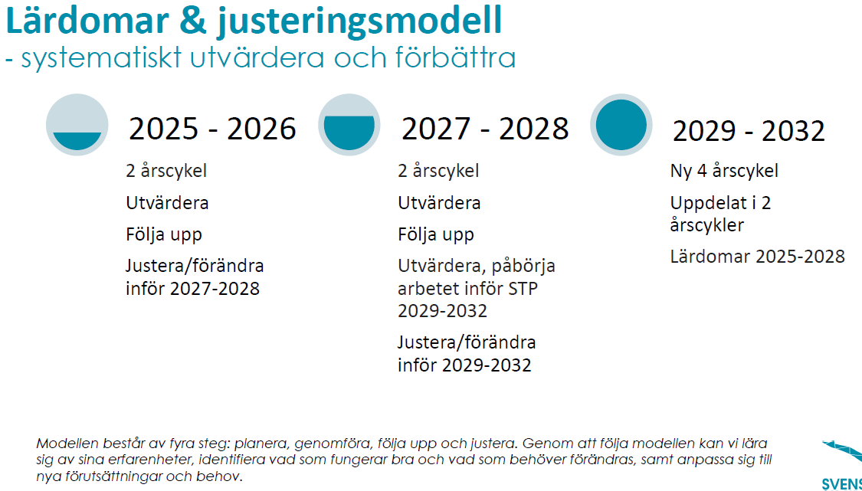

Slide 15
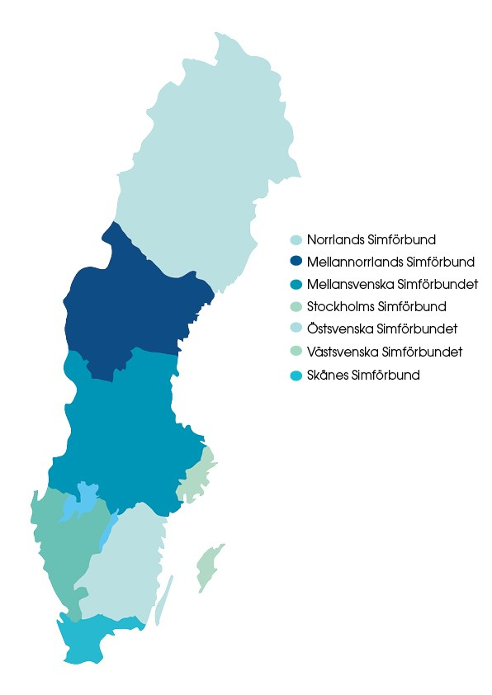
Uppdatering från distrikten
Hur går arbetet framåt?
Vilka utmaningar har ni stött på hittills?
Vad behöver ni för stöd/verktyg för att fortsätta framåt?

